Slide 1





同心抗疫—認識疫苗篇
教育局課程發展處
小學常識科
1/2021

Slide 2
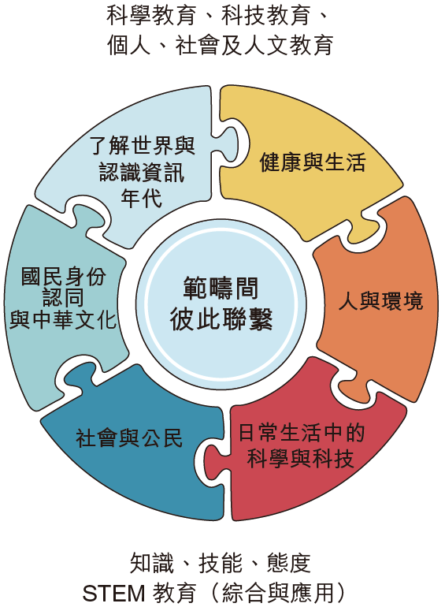
同心抗疫—認識疫苗篇 小學常識科學習重點
保持健康的個人發展，成為充滿自信、理性和富責任感的公民
認識自己在家庭和社會所擔當的角色及應履行的責任，並關注共同福祉
了解科學與科技發展對社會的影響
相關課程宗旨
相關學習目標
建立健康的生活方式，尊重自己和別人
關心家人、社會、國家以至整個世界
核心學習元素
學習範疇一：健康與生活
第二學習階段的核心學習元素
常見疾病的主要成因，對身體健康的影響及預防方法
（例如︰傳染病與非傳染病）
推廣 ／ 維持社區健康的活動
在日常生活中，處理和減低危機的策略
（例如︰保持健康、預防疾病）

Slide 3
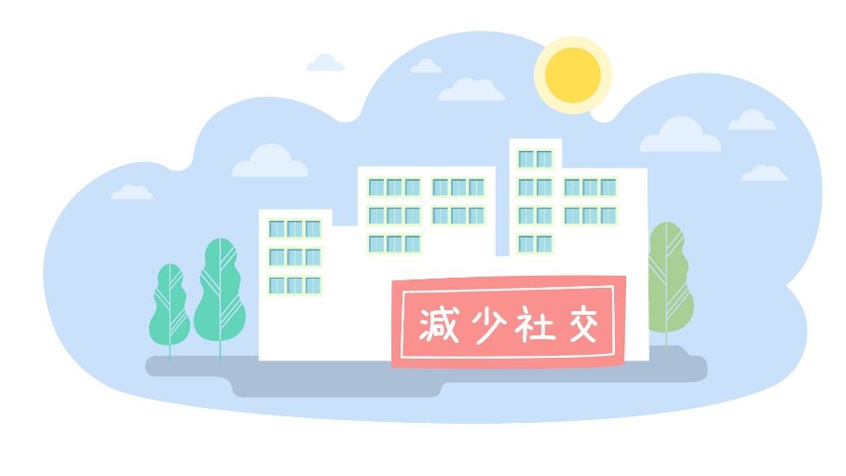

同心抗疫—認識疫苗篇 小學常識科學習重點
知識和理解 | 技能 | 價值觀和態度
知道影響個人健康及安全的因素 了解個人與社區健康的重要性 | 分析有關個人健康的資料，並作出適當的考慮和抉擇 識別有關健康及環境衞生的時事，並探究其中的一些項目 | 愛惜自己的身體 樂於參與推廣 / 維持社區健康的活動

Slide 4
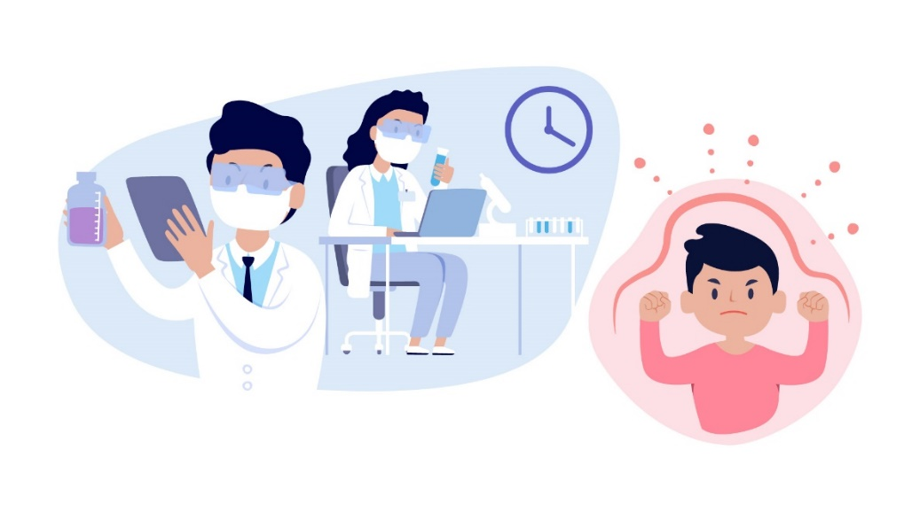
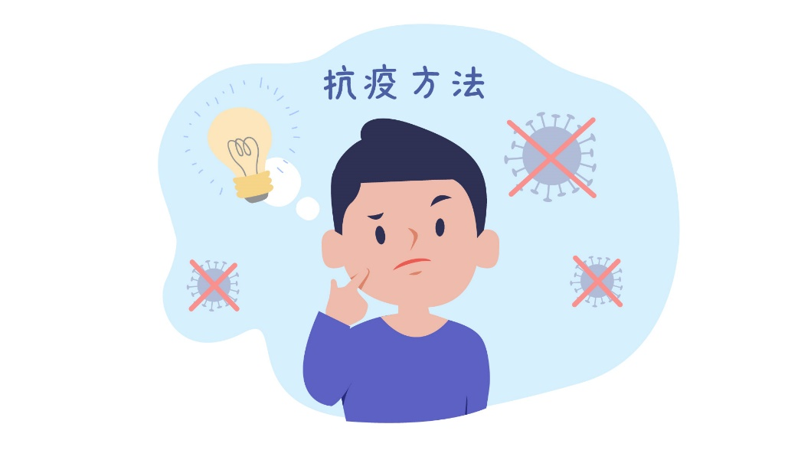
同心抗疫—認識疫苗篇 小學常識科學習重點
1. 「香港兒童免疫接種計劃」
2. 疫苗是甚麼
3. 疫苗的由來
4. 為何要接種疫苗
5. 有關疫苗的疑問

Slide 5
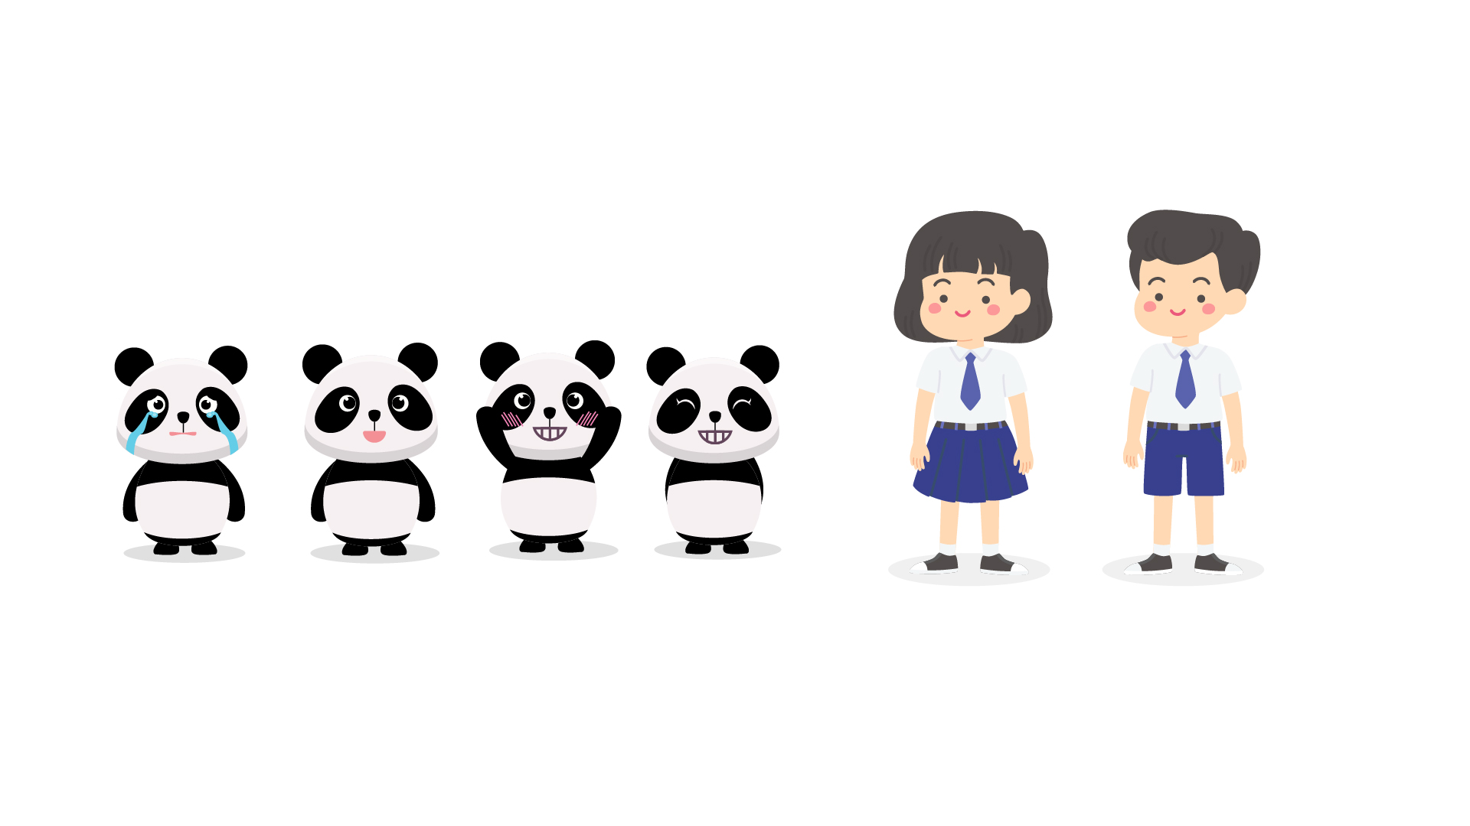
2019冠狀病毒病對大家的生活有很大影響。我很掛念在學校與同學一起上課的日子呢！
不知道疫情何時才完結？
據政府公布，快將有疫苗供應，可以幫助控制疫情。

Slide 6
我們所接種的疫苗可以預防甚麼傳染病？
我過去也曾接種不同的疫苗。

Slide 7
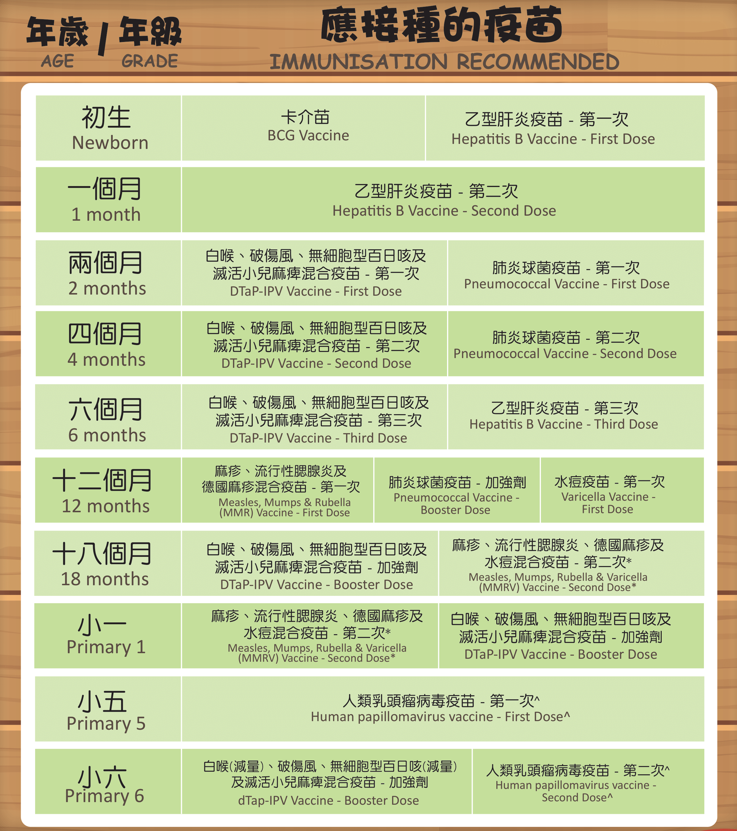
1. 「香港兒童免疫接種計劃」
五歲或以下的嬰幼兒童
小學學童
其他疫苗
衞生署的學童免疫注射小組到學校提供接種服務
如家長希望為子女接種其他疫苗，應先諮詢醫生的意見。
例子：季節性流感疫苗
它是其中一種預防季節性流感及其併發症的有效方法，可減低因流感而入院留醫和死亡的風險。
母嬰健康院提供免疫接種服務
圖片來源：
https://www.fhs.gov.hk/tc_chi/main_ser/child_health/child_health_recommend.pdf
https://www.fhs.gov.hk/tc_chi/health_info/child/14828.pdf

Slide 8
疫苗是甚麼？

Slide 9


疫苗能保護我們的身體，使身體產生免疫力；防禦一些由病毒、細菌或其他致病原所引起的傳染病。
2. 疫苗是甚麼？
參考資料：https://www.drugoffice.gov.hk/eps/do/tc/consumer/news_informations/dm_40.html

Slide 10
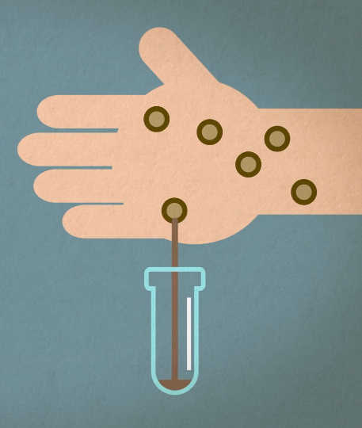
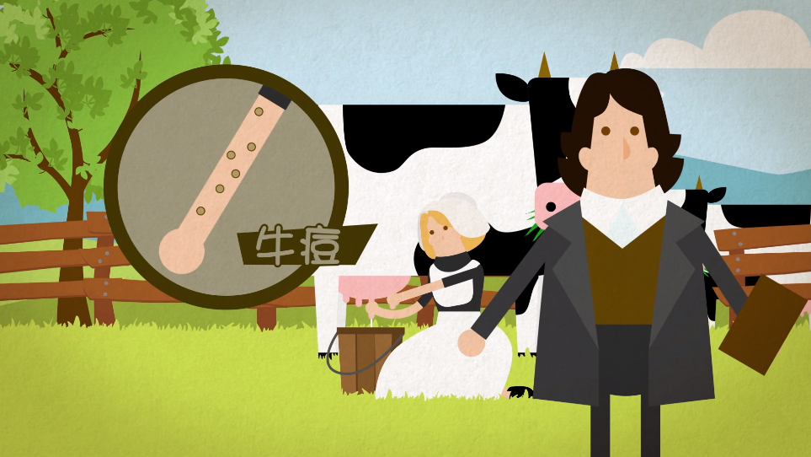
3. 疫苗的由來
十八世紀的晚期，一位顯赫的醫學家愛德華‧金納（Dr Edward Jenner）引進突破性概念：採用已感染了「牛痘」的患者的膿液，用以預防一種致命的傳染病──「天花」（牛痘相對於天花是較為無害）。經實踐證明，此方法安全有效。
「疫苗」的英文字「vaccine」源於拉丁語「variolae vaccīnae（牛痘）」。
參考資料： https://www.drugoffice.gov.hk/eps/do/tc/consumer/news_informations/dm_40.html

Slide 11
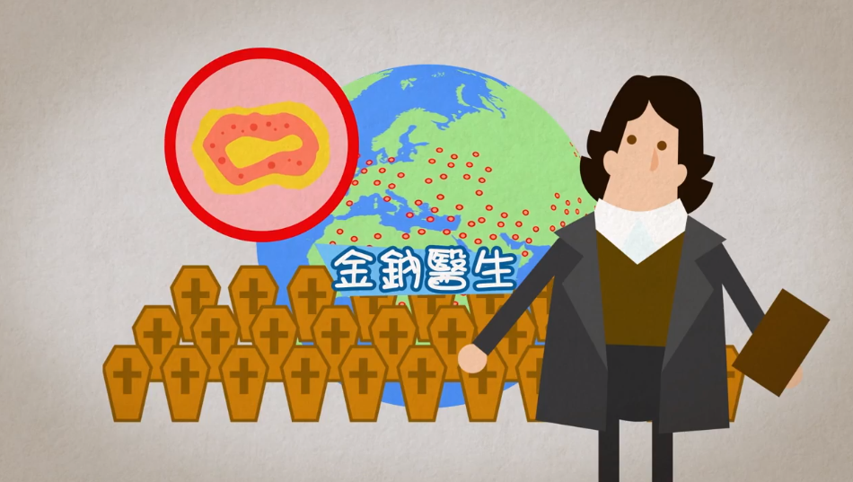
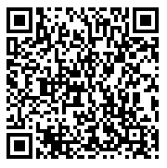
教育局教育多媒體短片：
金鈉醫生的牛痘實驗
QR 連結
點擊上圖以播放短片

Slide 12
為何要接種疫苗？

Slide 13
目前已有針對至少20種傳染病的疫苗。
這些疫苗每年可挽救全球多達300萬人的生命。
常見的疫苗例子：
季節性流感疫苗
乙型肝炎疫苗
破傷風疫苗
參考資料：
https://www.drugoffice.gov.hk/eps/do/tc/consumer/news_informations/dm_40.html
https://www.fhb.gov.hk/blog/cn/2020/post_20201220.html

Slide 14
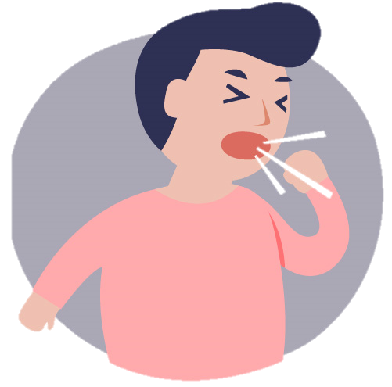
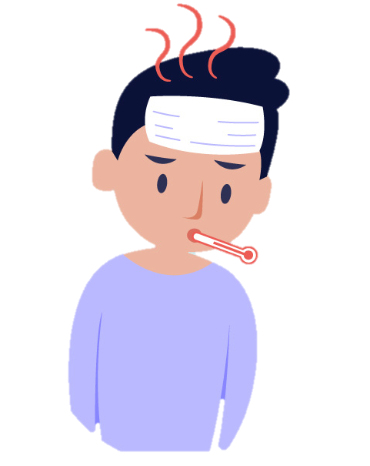


4. 為何要接種疫苗？
我們身邊有不少病毒或細菌等病原體，當它們成功入侵人體，我們便會感染傳染病。
接種疫苗的原理是通過人體的免疫系統，來識別其所針對的病毒或細菌、產生抗體及免疫記憶。
日後如果身體暴露於這些病原體，我們的免疫系統便會迅速反應對抗該病原體，從而達到防止疾病的目的。
參考資料：https://www.fhb.gov.hk/blog/cn/2020/post_20201220.html

Slide 15

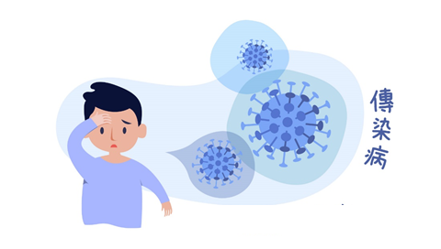
2019冠狀病毒病疫苗
2019冠狀病毒病在全球各地爆發，面對疫情挑戰，全球不同的醫療團隊也在努力研發疫苗。
現時，部分2019冠狀病毒病的疫苗已經通過臨牀試驗。
嘿！我是2019冠狀病毒。雖然你看不見我，但我已令全球很多人生病。

Slide 16
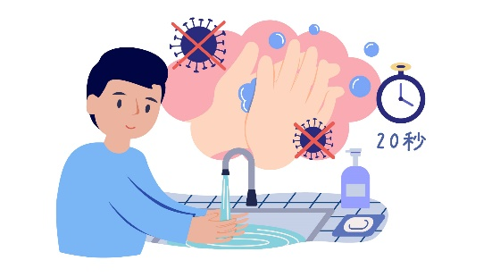
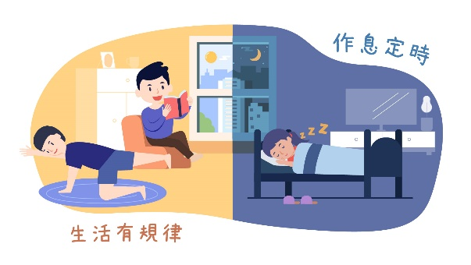
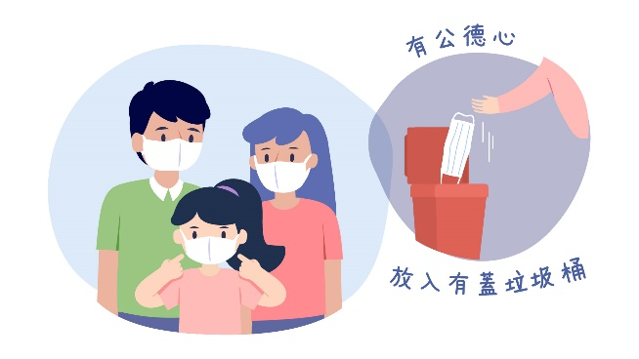
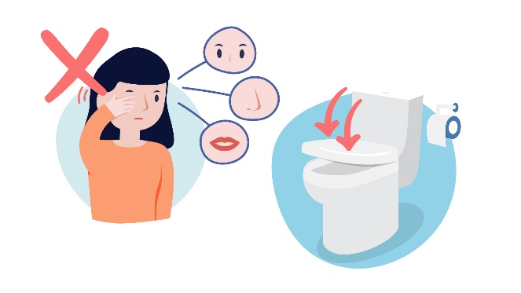
2019冠狀病毒病的疫情仍在發展中。世界各地的科學家不斷監測有關情況，包括病毒變種、接種疫苗後的不良反應。
巿民應持續留意政府和醫療專家的建議，並繼續嚴守各項疫情防護措施。

Slide 17
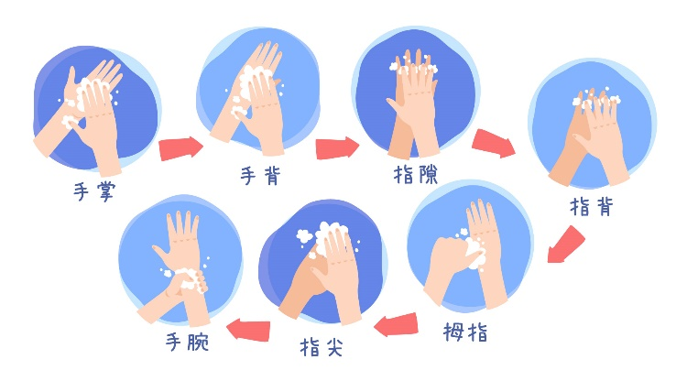


我們必須繼續保持個人和環境衞生，避免病毒傳播。
疫情期間，我們要儘量留在家中，避免到人多擠迫的地方，嚴守社交距離措施。
我們要適當使用口罩，避免用雙手接觸眼睛、口和鼻。
要記得蓋上廁板才沖廁呢！

Slide 18

停課期間不用返學校，除了進行網課，我們還可以善用時間做很多有意義的事情。
多了和家人相處的時間，可以多和他們傾談，多關心他們。
可以有更多時間閱讀圖書，多好！
雖然留在家中，但仍要保持做運動的習慣。
學校內聯網或互聯網有很多網上學習資源，都很有趣的。

Slide 19

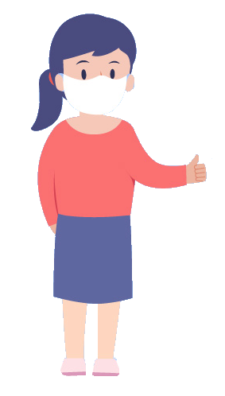



抗疫的工作很艱鉅，有賴社會各界全力以赴，群策群力。我們要好好感謝他們。
醫護人員 日夜盡心盡力照顧病人
老師 為我們預備各樣網上學習資源、關心我們
科研人員 與時間競賽，努力研發疫苗
檢測人員 一直盡心為市民進行檢測工作
清潔工人 保持公眾環境衛生，防止病毒傳播
貨運人員 不斷運送各類日常生活所需的貨品
還有。。。。。。

Slide 20
5. 有關疫苗的疑問
接種新冠疫苗後，是否所有人都不會染病？

Slide 21
5. 有關疫苗的疑問
大多數科學家預計，與其他多數疫苗一樣，新冠疫苗不會100%有效。
世界衞生組織和醫療專家都同意，雖然接種疫苗有機會為部分接種者帶來不良反應（例如：暫時的輕微發燒、接種部位紅腫或疼痛，而嚴重的副作用是十分罕見的），但接種疫苗的好處遠大於風險，可預防2019新冠病毒病對人體造成的嚴重傷害。
參考資料：https://www.fhb.gov.hk/blog/cn/2020/post_20201220.html

Slide 22

總結
人們接種疫苗，不僅可以保護接種者，也可以保護身邊的人。
雖然新冠疫苗即將到港，本地大學亦在研發疫苗，但我們必須繼續齊心抗疫，必要的疫情防護措施仍不可少。
我們要繼續保持健康的生活和注意衞生、嚴守社交距離等措施。
我們齊心協力，
一定能戰勝病毒！

Slide 23



考考你：
全球新冠疫苗供應緊張，要為大部分香港市民提供疫苗接種仍需要一段時間。你認為哪些人士該優先接種疫苗？

Slide 24
小組分享：
同學互相分享停課期間，如何善用時間？又可進行哪些有益身心的活動，保持積極樂觀？

Slide 25
延伸學習
香港特別行政區政府「同心抗疫」網站
https://www.coronavirus.gov.hk/chi/index.html
食物及衞生局局長網誌：新冠疫苗小知識 (20/12/2020更新)
https://www.fhb.gov.hk/blog/cn/2020/post_20201220.html
衞生署衞生防護中心：2019冠狀病毒病常見問題
https://www.chp.gov.hk/tc/features/102624.html
教育局教育多媒體短片： 「同心抗疫 你我出力」有聲故事繪本
https://emm.edcity.hk/media/「同心抗疫+你我出力」有聲故事繪本/0_ylcqtx47/172368902

